Slide 1
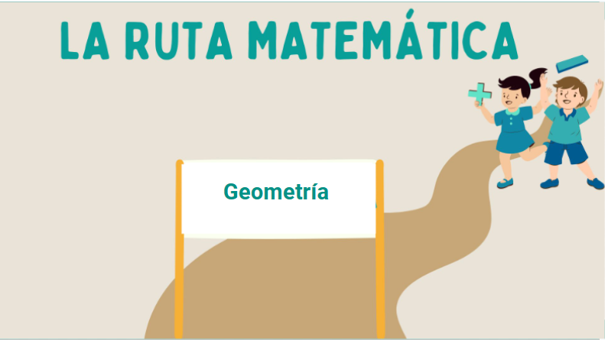


LA RUTA MATEMÁTICA
GEOMETRÍA 2D
(agregar dibujos)

Slide 2
IMPORTANTE: Información sólo para tutor/a
PLANIFICACIÓN TUTORÍA
Propósito: Facilitar en los estudiantes la comprensión y aplicación de diversas estrategias para calcular
el área de triángulos.
Objetivos de la Clase
1. Deducir la manera de calcular el área del triángulo.
Conceptos Clave
1. Triángulos.
2. Cálculo de área de triángulos.

Slide 3
IMPORTANTE: Información sólo para tutor/a
PLANIFICACIÓN TUTORÍA
Consejos para realizar la sesión
Al introducir el triángulo, haz la relación con la naturaleza y cómo es parte de nuestro día a día preguntándole ejemplos que se le ocurran. Además, recalca que es una figura geométrica con solo tres lados.
En la sesión se explicarán las siguientes tres formas para calcular el área del triángulo, las cuales debes revisar con antelación para explicar sus diferencias adecuadamente:
1. Conteo de cuadrículas: Si tu estudiante no realizó el ejercicio propuesto, vean el video donde se resuelve [link].
2. Comparación con el área de un rectángulo: Sé enfático en la división por 2 en el área y por qué está ahí. Además pregúntale qué pasa si cambia el orden de base y altura.
3. Completar figuras por traslación: Ten la seguridad de que el estudiante puede notar cómo obtienen el área mediante este procedimiento ya que podría marearse.

Slide 4
IMPORTANTE: Información sólo para tutor/a
PLANIFICACIÓN TUTORÍA
Consejos para realizar la sesión
En caso que un método no lo entienda, transmítele que cualquiera de las tres es equivalente por lo que puede utilizar la que más comprenda.
Al término de la sesión, sugiérele a tu estudiante que en su resumen haga diagramas sobre cómo debe calcular el perímetro y área de las distintas figuras que revisarán. Adelántale que además de cuadrados, rectángulos y triángulos, aprenderán paralelogramos y trapecios.

Slide 5
IMPORTANTE: Información sólo para tutor/a
PLANIFICACIÓN TUTORÍA
Para Complementar
De los ejemplos que tu estudiante haya comentado al comienzo de la sesión, pídele que calcule sus dimensiones y áreas mediante un dibujo. Haz lo mismo buscando el tamaño de las Torres del Paine.
Preguntas de Cierre
1. ¿Qué caracteriza a un triángulo en comparación a un rectángulo?
2. ¿Cómo calculas el área de un triángulo?

Slide 6
SESIÓN 12

Slide 7
Qué evalúa el MINEDUC (información para TUTOR/A)
OA22 5to
Calcular áreas de triángulos, de paralelogramos y de trapecios, y estimar áreas de figuras
irregulares aplicando las siguientes estrategias:
• conteo de cuadrículas
• comparación con el área de un rectángulo
• completar figuras por traslación

Slide 8
✨Objetivos de hoy✨
Deducir la manera de calcular el área del triángulo.

Slide 9

Hemos hablado mucho de cuadrados y rectángulos,
pero ¿qué hay de estas figuras geométricas?
Notes:
https://www.freepik.es/vector-gratis/fondo-cmyk-triangulos-colores_758005.htm#query=triangulos%20en%20arte&position=9&from_view=search&track=ais&uuid=f3cee788-a348-4d3e-96e0-33430366dfc9#position=9&query=triangulos%20en%20arte

Slide 10
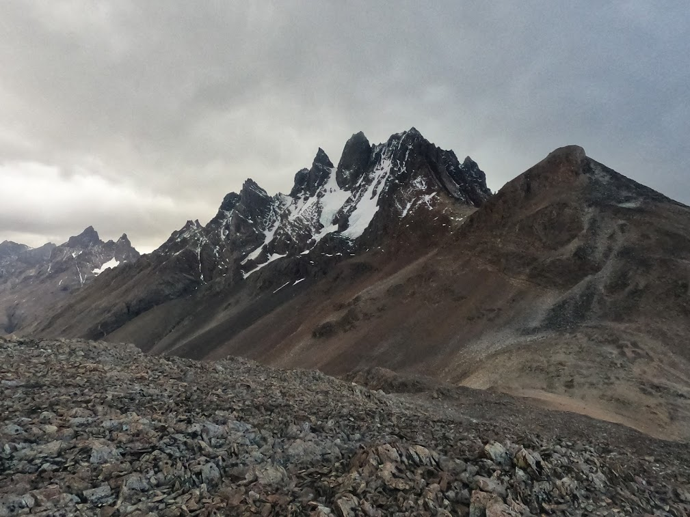
¿Dónde las has visto?
Notes:
NOTAS PARA TUTOR/A
Simplemente un ejemplo de las Torres del Paine para introducir la idea

Slide 11
Describámoslo
Respecto a sus lados ¿qué lo diferencia?
¡Posee únicamente 3 lados!
Notes:
NOTAS PARA TUTOR/A
Enfatizar como una de las características del triángulo vs cuadrado/rectángulo

Slide 12
Describámoslo
¿Y qué pasa con el área?
¡Analicemos distintos casos!

Slide 13
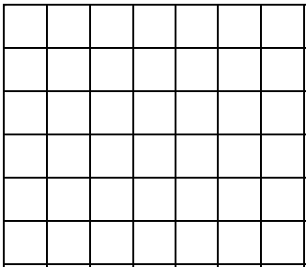
¿Recuerdas este ejercicio propuesto?
¿Cómo podríamos obtener el área que encierra figura si cada espacio mide 10 cm²?
Concluimos que la diagonal justo corta la mitad de cada cuadrícula
¡Es como si tuviéramos dos cuadrados más!
Notes:
NOTAS PARA TUTOR/A
Permitir que el pupilo pueda darse cuenta de la división entre los cuadrados, ver si lo recuerda o no.

Slide 14
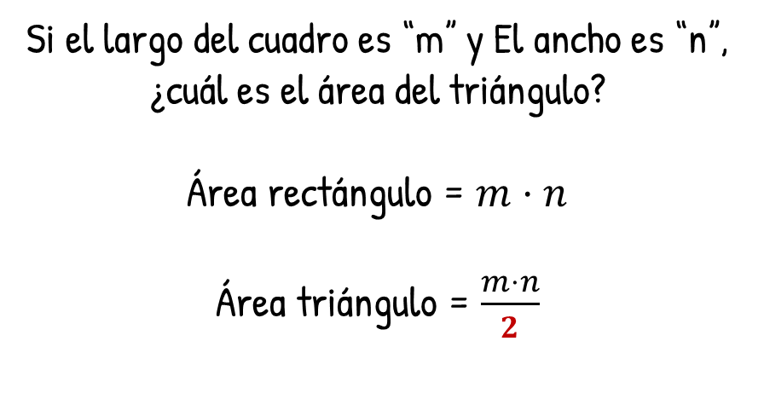
¿Qué más podemos decir?
Entonces si generalizamos a todo triángulo, es como si estos fueran…
¡la mitad de un cuadrado o rectángulo!
m
n
¡No olvides dividir por 2!
Notes:
NOTAS PARA TUTOR/A
Ir deduciendo cada paso de las animaciones junto al pupilo, es importante que pueda darse cuenta de la división por 2.

Slide 15
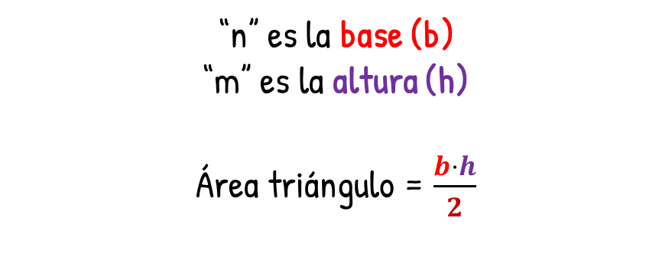
¿Qué son “n” y “m”?
Si en un rectángulo le hemos llamado a sus lados Ancho y Largo,
¿cómo podríamos referirnos a “n” y “m”
Forma un ángulo recto
m
h
n
b
Notes:
NOTAS PARA TUTOR/A
Recalcar en la semejanza de ancho y largo.
Preguntarle qué pasa si le cambia el orden de base y altura, o sea que la base sea el segmento morado y la altura el rojo

Slide 16
¿Qué pasa con el área de este triángulo?
¡Apliquemos la misma estrategia de dividirlo!

Slide 17
¿Qué pasa con el área de este triángulo?
¡Apliquemos la misma estrategia de dividirlo!
¿Cuál sería el área en este caso?
¡También la mitad del rectángulo!

Slide 18
¿Qué pasa con el área de este triángulo?
Entonces si ponemos s la base y la altura, ¿qué calculamos?
h
b

Slide 19
¿Qué pasa con el área de este otro triángulo?
¡Nuevamente misma estrategia!

Slide 20
¿Qué pasa con el área de este otro triángulo?
¡Nuevamente misma estrategia!
¡Y el mismo resultado!
h
b

Slide 21

Concluyamos
¿Cómo calcularías el área de un triángulo?
h
h
h
b
b
b

Slide 22
¿Lo notaste?
En este caso ¿cómo son las áreas de cada triángulo?
h
h
h
b
b
b
Pese a que tienen distinta forma,
¡Todas son iguales ya que sus bases y alturas son iguales!

Slide 23

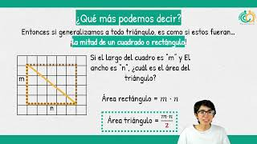
¡Resumen de hoy!

Slide 24
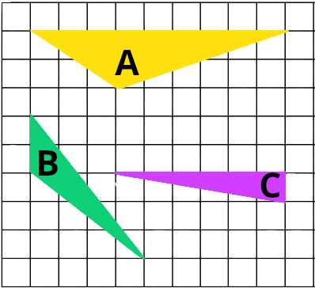

¡Ahora es tu turno!
Calcula el área de los triángulos considerando que el cuadriculado es de 1 cm
RESPONDER ACÁ:
https://bit.ly/3H5tmIa

Slide 25
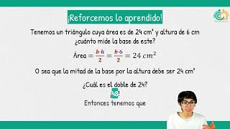
¡Reforcemos lo aprendido!

